Slide 1

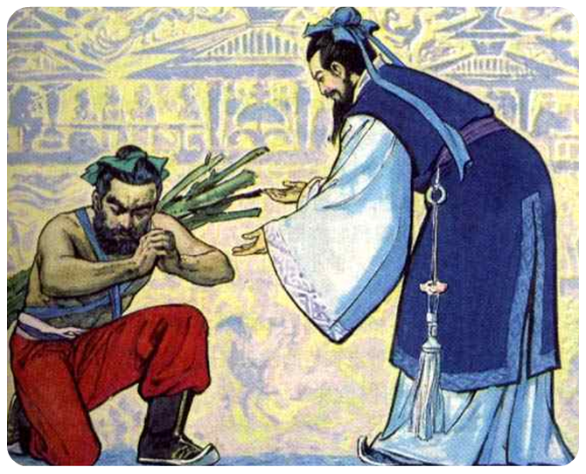
负
荆
请
罪

Slide 2


Slide 3


Slide 4
①剧本在开头要交待时间、地点、人物 。

Slide 5


Slide 6
② 剧本主要由人物对话来刻画人物形象。
③ 剧本还由舞台提示组成。
④一部较长的剧本，往往会由许多不同的段落所组成，这就是“幕”。《负荆请罪》是一部多幕剧，由两幕组成。

Slide 7


Slide 8
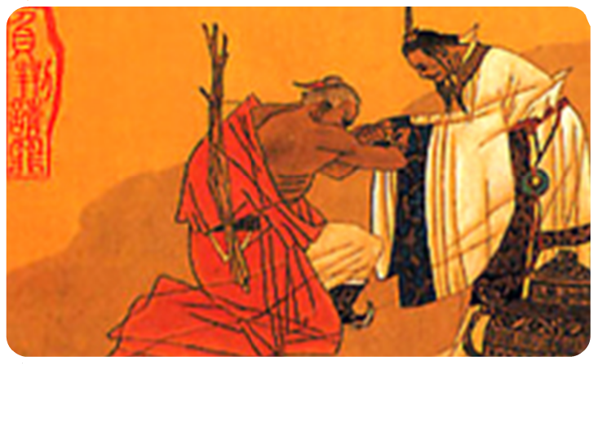

Slide 9
蔺相如是个（ ）的人
廉 颇是个（ ）的人

Slide 10
蔺相如:韩勃，你要知道，秦 王不敢侵犯我国，就是因为我们赵国武有廉颇，文有蔺相如。要是我跟廉将军闹翻了，后果将会怎么样？这一点你想过没有？

Slide 11
廉颇 蔺大人，请您用这根荆 条狠狠地抽我一顿吧。
廉颇 蔺大人，请您宽恕我这个老迈昏庸的人吧！我常常在别人面前侮辱您。现在，我知道，那完全是我的过错。

Slide 12
蔺相如:
韩勃，你要知道，秦王不敢侵犯我国，就是因为我们赵国武有廉颇，文有蔺相如。要是我跟廉将军闹翻了，后果将会怎么样？这一点你想过没有？

Slide 13
廉颇
蔺大人，请您用这根荆条狠狠地抽我一顿吧。

Slide 14
廉颇
蔺大人，请您用这根荆条狠狠地抽我一顿吧。
廉颇
蔺大人，请您宽恕我这个老迈昏庸的人吧！我常常在别人面前侮辱您。现在，我知道，那完全是我的过错。

Slide 15
将相和
廉将军负荆请罪
蔺上卿完璧归赵

Slide 16
一代豪杰
廉颇武功盖世保国家
相如才辩无双善外交

Slide 17
深明大义
相如笑迎两相谊
廉颇负荆来请罪

Slide 18
化敌为友
廉将军知错就改
蔺相如宽容大度

Slide 19
齐心协力
武有廉颇保赵主
文有相如斗秦王

Slide 20
千古佳话
冰释前嫌本相值
高山流水本知音

Slide 21
一心为国
宽容大度让廉颇
唇枪舌剑斗秦王

Slide 22
文武双全
相如学识渊博
廉颇武艺高强

Slide 23
一心为国
幡然悔悟负荆请罪
宽容大度礼让廉颇

Slide 24
